Slide 1
第二章 流体的 p-V-T 关系

Slide 2
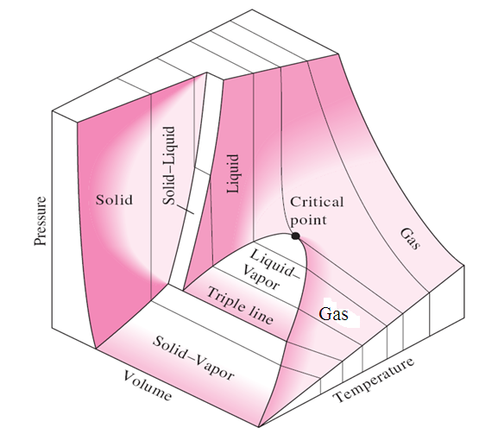
（一）纯流体的三维相图
自由度与相律

Slide 3
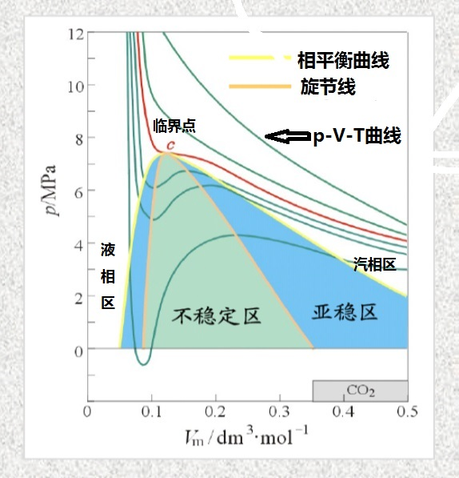
（二）纯流体的二维相图

Slide 4
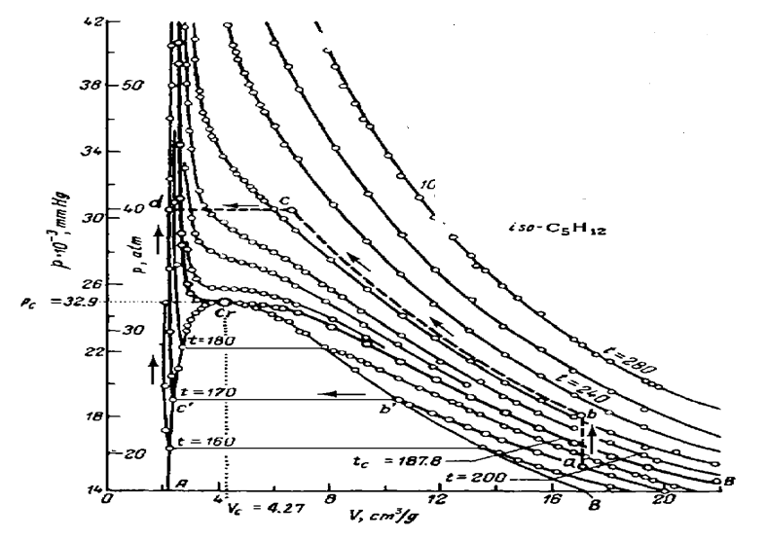
异戊烷的p-V图

Slide 5
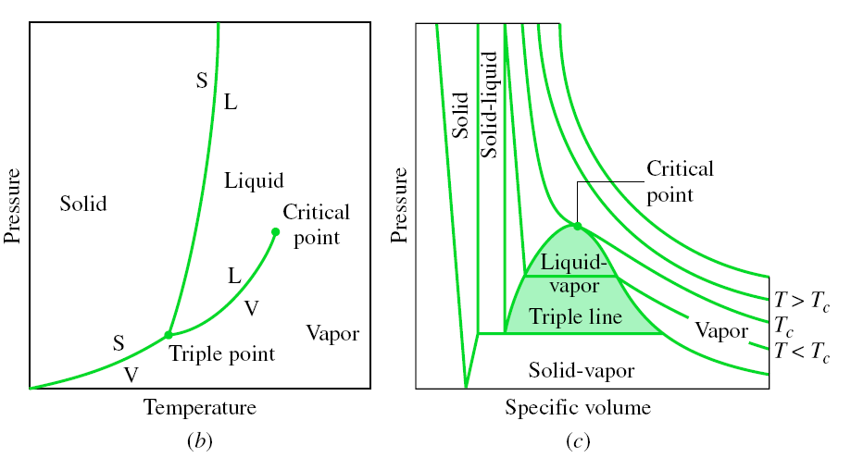
p-T相图

Slide 6
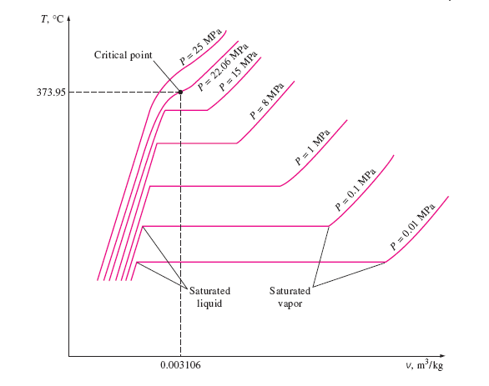
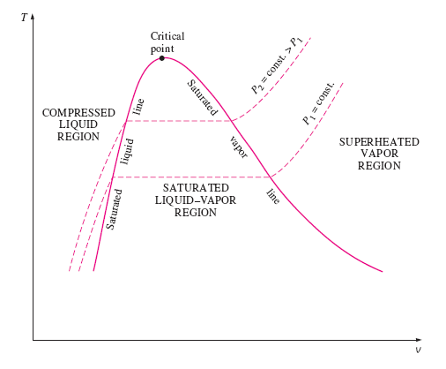
T-V图

Slide 7
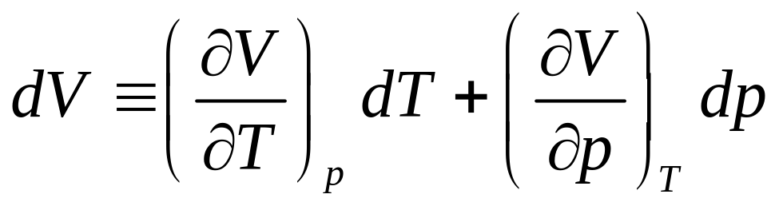
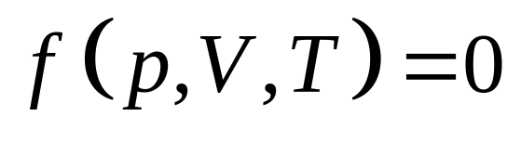
（三）纯流体 pVT 行为的模型化
什么是状态方程？
V=V(T,p)
p=p(T,V )

Slide 8
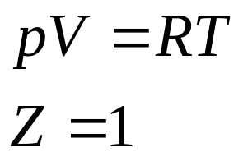
（四）理想气体
宏观定义
物理意义
分子间没有作用力
分子本身不占有体积
理想气体可否被液化(或固化)？
实际气体何时可近似为理想气体？

Slide 9
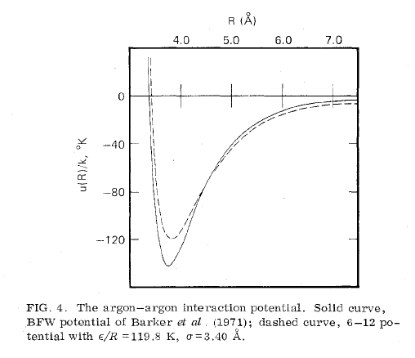
非理想性
分子有大小和形状（几何特性）：
硬球→软球→哑铃状→链状→拓扑结构….
分子间有作用力（化学特性）：
作用力包括吸引与排斥两部分，吸引部分又可分解为：
色散、偶极和多极、
氢键、 链的连接性等
与状态方程有什么关系？

Slide 10
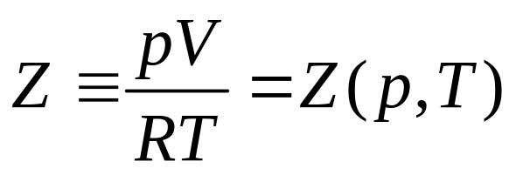
描述理想气体与真实气体的 pVT 行为差异：

Slide 11
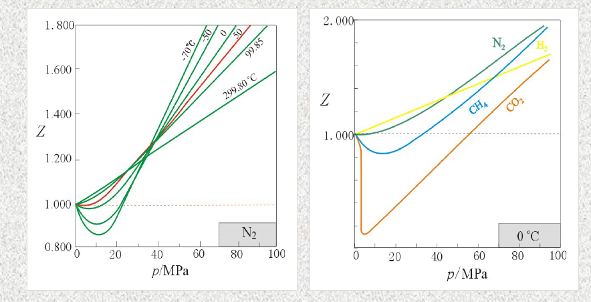
压缩因子举例

Slide 12
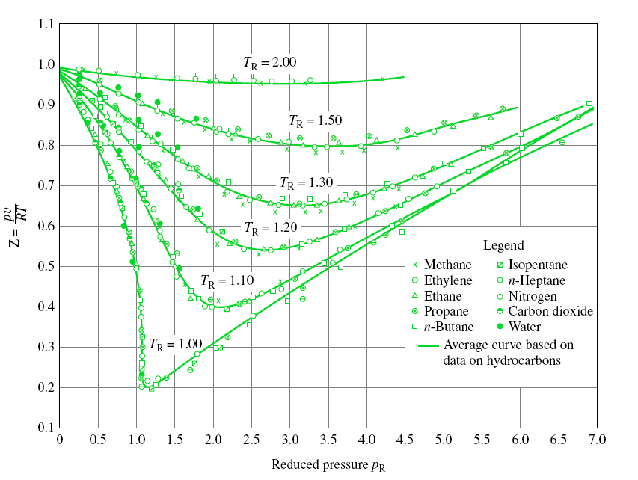
理想气体与真实气体的 pVT 行为差异

Slide 13
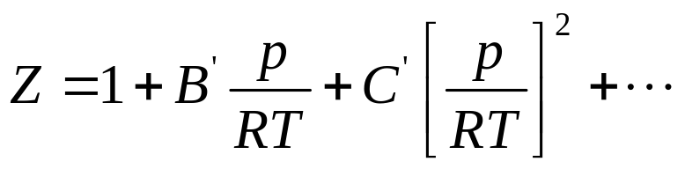
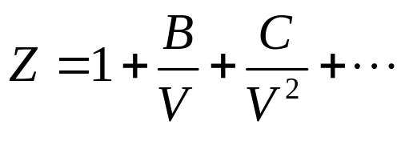
（五）Virial 方程
用两种形式的维里方程计算能得到同样结果吗？
两种维里系数间关系如何？

Slide 14
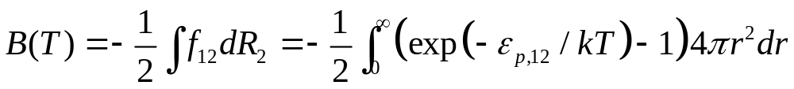
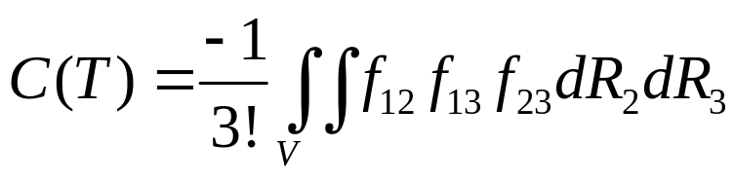
维里系数与分子间作用力
位能函数

Slide 15
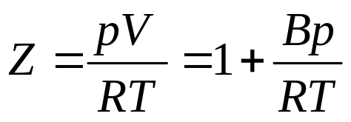
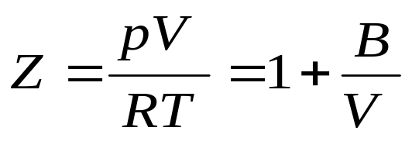
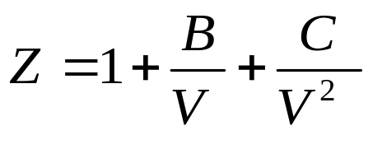
Virial方程的截断
为了便于应用，一般可以在系数C或B处的截断
p< 1MPa
p< 5MPa
体系的压力越高，要求精度越高，需要保留的项数也就越多
注意：维里方程仅适用于中低压计算

Slide 16
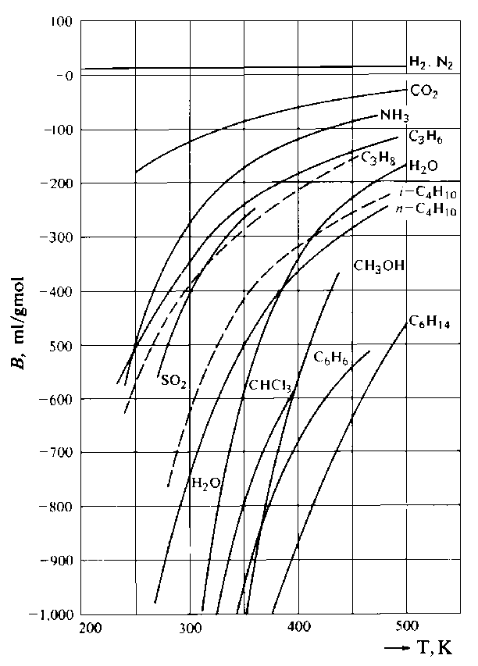
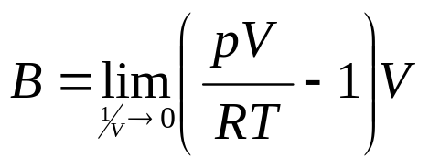
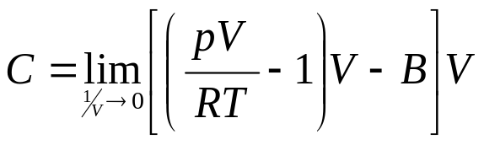
Virial系数的获取
• 从手册中查取
• 用pVT实验数据回归
部分物质第二Virial系数与温度的关系

Slide 17
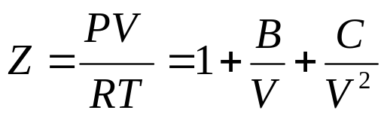
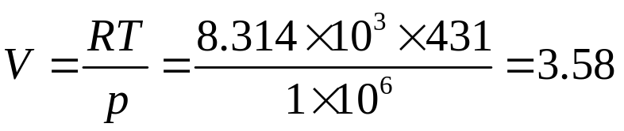
例2/4-1 已知SO₂在431 K下,第二、三Virial系数分别为：
B=－0.159 m³kmol⁻¹ C=9.0×10⁻³ m⁶kmol⁻²
试计算SO₂在431 K、1 MPa下的摩尔体积为多少？
解：
用舍项Virial方程：
将p=1×10⁶ Pa，R=8.314×10³ m³ ·Pa·kmol⁻¹K⁻¹，
B=－0.159 m³kmol⁻¹，C=9.0×10⁻³ m⁶kmol⁻²，T=431 K
代入上式中并整理后得
0.0279V³－V²＋0.159 V－9×10⁻³=0
迭代求解：
m³kmol⁻¹
本例中第三维里系数对结果起到多大作用？
换一个更低和更高压力回答上述问题。
如何决定维里系数的取舍？
？

Slide 18
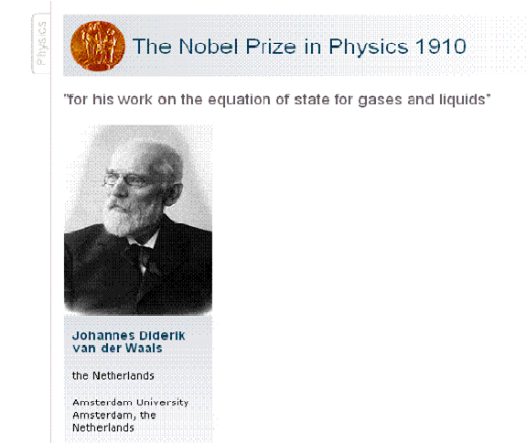
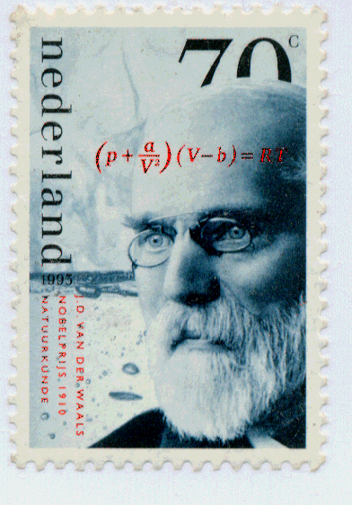
（六）立方型状态方程
Over de Continuiteit van den Gas en Vloeistoftoestand
(on the continuity of the gaseous and liquid state)
1873

Slide 19
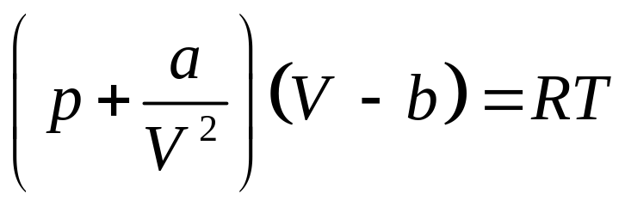
理想→非理想的van der Waals方程
pV=nRT 理想气体
p(V -△V)=nRT 分子体积
(p+△p)(V-△V)=nRT 分子间相互吸引
△p~(1/V)²

Slide 20

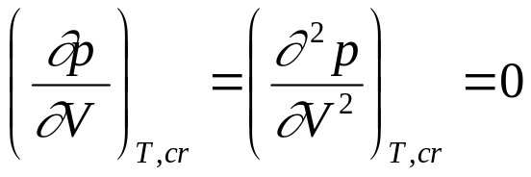
方程的系数确定
平衡与稳定性的数学根源
临界点的数学描述

Slide 21
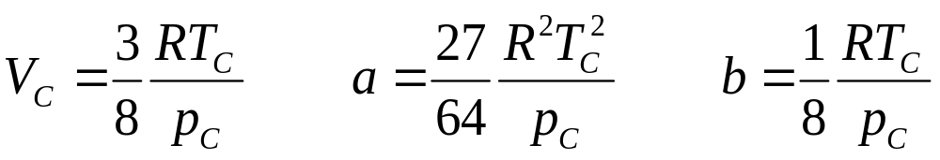
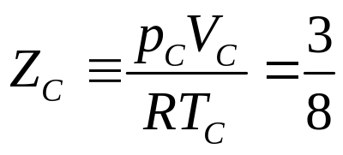
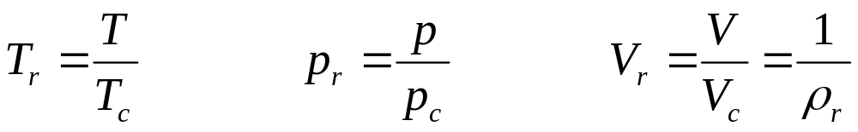
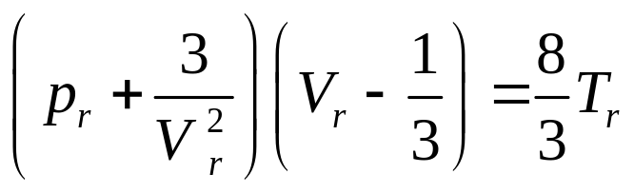
临界点
P.22
临界压缩因子

Slide 22
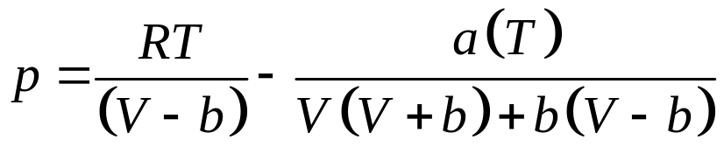
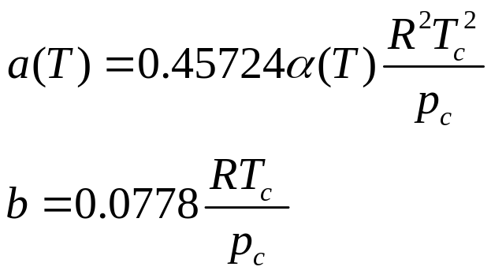
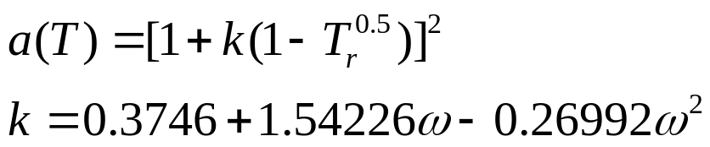
实用的立方型状态方程
PR方程

Slide 23
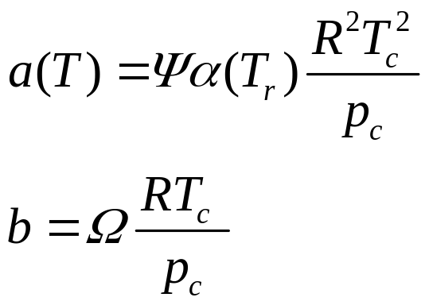
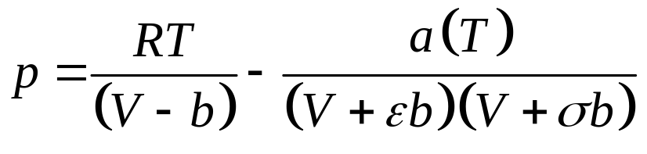
实用的立方型状态方程
状态方程
α(Tr)
σ
ε
Ω
Ψ
Z_{C}
Vdw
1
0
0
1/8
27/64
3/8
RK
T_{r}^{-1/2}
1
0
0.08664
0.42748
1/3
SRK
α_{SRK}(Tr,ω)⁺
1
0
0.08664
0.42748
1/3
PR
α_{PR}(Tr,ω)⁺⁺
1+√2
1-√2
0.07779
0.45724
0.30740
+ α_{SRK}(Tr,ω)={1+(0.480+1.574ω-0.176ω²)(1-T_{r}^{1/2})}²
++ α_{PR}(Tr,ω)={1+(0.37464+1.54226ω-0.26992ω²)(1-T_{r}^{1/2})}²

Slide 24
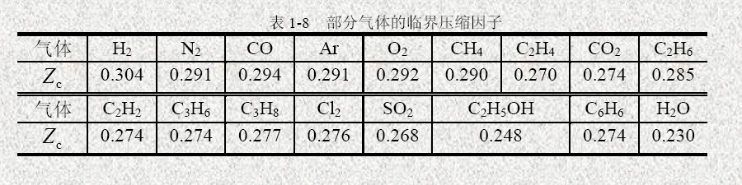
临界压缩因子Zc
VDW: 3/8
RK/SRK: 1/3
PR: 0.3047

Slide 25
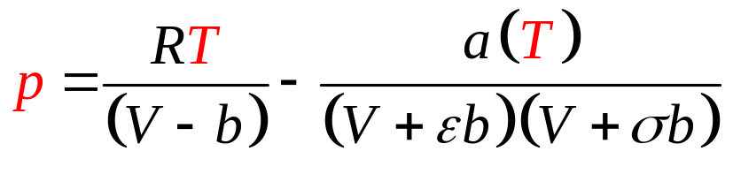
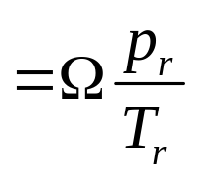
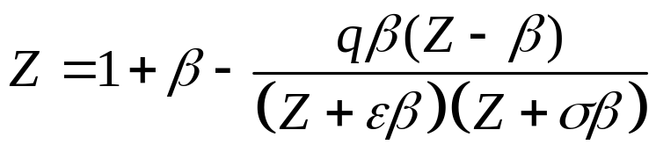
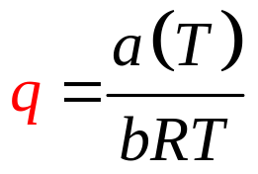
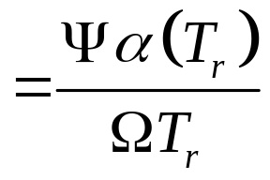
立方型状态方程的数值求解
无因次化
bp
β
=
RT
如何求？
试差法
迭代法
利用软件
求哪个根？
气相：Z~1>> β
液相：Z~β~10⁻²

Slide 26
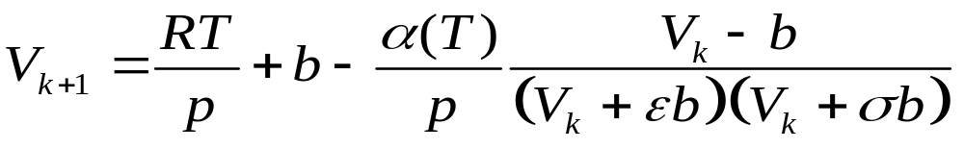
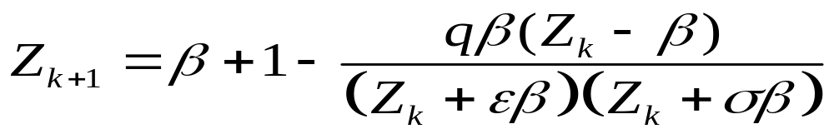
汽相：V₀=理想
汽相：Z₀=1

Slide 27
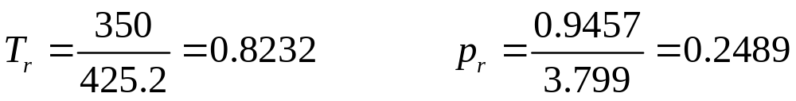
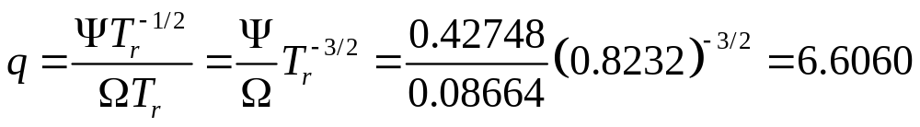
例2/5-2：
正丁烷在350K时的蒸汽压为0.9457MPa，计算：（a）饱和汽相及（b）饱和液相的摩尔体积。（正丁烷在此状况下适用RK状态方程。）饱和汽相与液相的摩尔体积实验值分别为2482 cm³mol⁻¹和115.0 cm³mol⁻¹。
解2/5-2：
由附录B1查得正丁烷的T_{c}及p_{c}值，并求得：
由(2/5-14)式可求出参数q , Ω:, Ψ 及α(T_{r})值由表2/5-1中查得

Slide 28
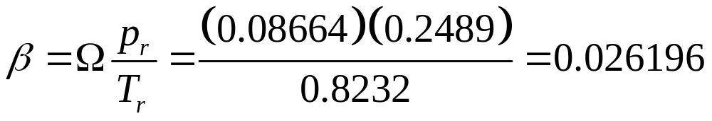
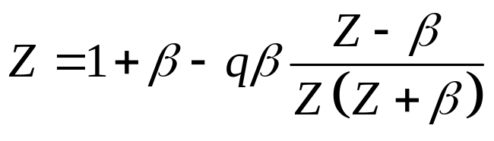


由(2/5-13)式可计算β值：
（a）对于饱和汽相
重写(2/5-12)式的RK方程式， ε 及σ 值由表2/5-1中得到：
或
利用Z=1的起始值进行迭代，直到求得收敛结果Z = 0.8305。

Slide 29



（b）对于饱和液相
重写(2/5-16)式的RK方程式， ε及σ值由表2/5-1中得到：
或
将 Z=β 代入上式右边，迭代计算后得到收敛值Z=0.04331。

Slide 30
为了比较计算结果，在例2/5-1的情况下，运用四种立方型状态方程所计算得到的V ^{v}及V ^{l} 值列表如下：
项 目 | 实验值 | vdW | RK | SRK | PR
饱和汽相摩尔体积V^{v}/cm³mol⁻¹ | 2482 | 2667 | 2555 | 2520 | 2486
相对偏差/% | 0.00 | 7.45 | 2.94 | 1.53 | 0.16
饱和液相摩尔体积V^{l}/ cm³mol⁻¹ | 115.0 | 191.0 | 133.3 | 127.8 | 112.6
相对偏差/% | 0.00 | 66.09 | 15.91 | 11.13 | -2.09

Slide 31





（七）对应状态原理
故
只有在Z_{c}相等的条件下，对比态原理才能成立

Slide 32

三参数对应状态原理
以Zc为第三参数的对应状态原理
只有在Z_{c}相等的条件下，对比态原理才能成立
以ω为第三参数的对应状态原理

Slide 33


偏心因子
Pitzer： 物质对比饱和蒸汽压的对数，与对比温度的倒数呈下列线性关系
球形分子虽然临界参数相差很大，但在T_{r}=0.7时，对比蒸气压 logp_{r}^{S} = -1 。

Slide 34

T_{r}=0.7时:
球形分子logp_{r}^{S} = -1
其它流体的 logp_{r}^{S} < -1
考虑到一般流体与简单
流体的差别，提出偏心
因子的概念。

